Slide 1


Základní škola a mateřská škola J.A.Komenského
v Novém Strašecí
Komenského nám. 209, 271 01 Nové Strašecí
tel. 311 240 401, 311 240 400, email: zsnovstra@email.cz
ČÍSLO PROJEKTU: 1.4 OP VK
NÁZEV: VY_52_INOVACE_13
AUTOR: Magdalena Pelcová
OBDOBÍ: 2012 - 13
ROČNÍK: 4.
VZDĚLÁVACÍ OBLAST: Člověk a jeho svět
VZDĚLÁVACÍ OBOR: 1. stupeň
TÉMATICKÝ OKRUH: Lidé a čas
TÉMA: Lucemburkové na českém trůně
ANOTACE: Materiál je určen k výkladu. Seznamuje s počátkem vlády Lucemburků v českých zemích. Slouží k zapsání do sešitů, čtení s porozuměním, upevňování získaných informací.

Slide 2
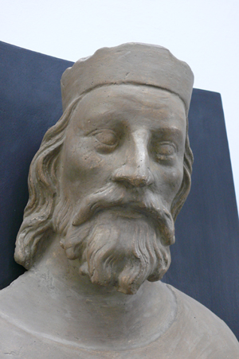
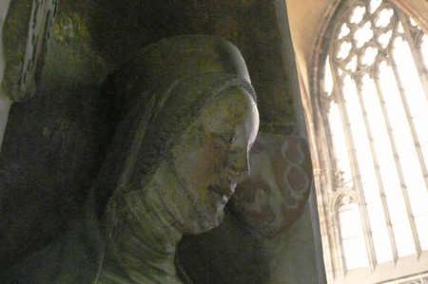
Lucemburkové na českém
trůně
(od roku 1310)
Jan Lucemburský
a
Eliška Přemyslovna

Slide 3
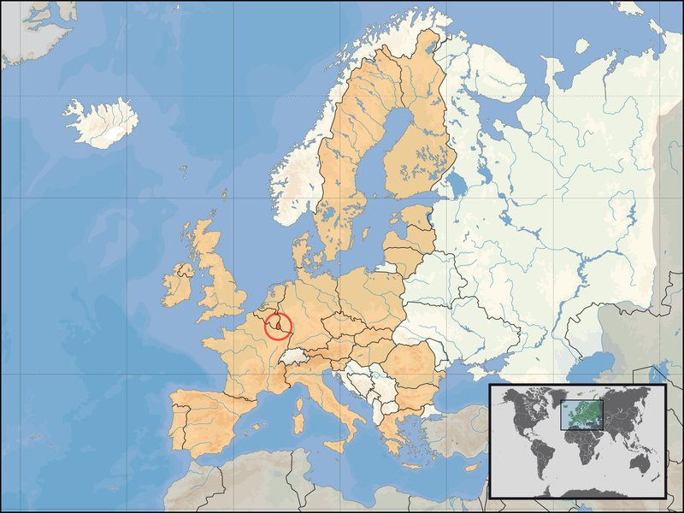
- nový král Jan Lucemburský pocházel
z lucemburského vévodství
- oženil se s Eliškou, sestrou Václava III.
Lucembursko
Německo
Belgie
Francie
(Lucembursko leží mezi Francií, Belgií a
Německem)

Slide 4
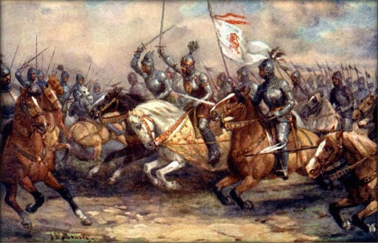
byl
- Jan
dobrý král
nebyl
- většinu času trávil ve válkách
- do Čech přijížděl hlavně pro peníze
- české království zchudlo
JL zahynul v bitvě u Kresčaku, kde bojoval
už slepý. Prý řekl:
„Toho bohdá nebude, aby český král z boje
utíkal!“

Slide 5
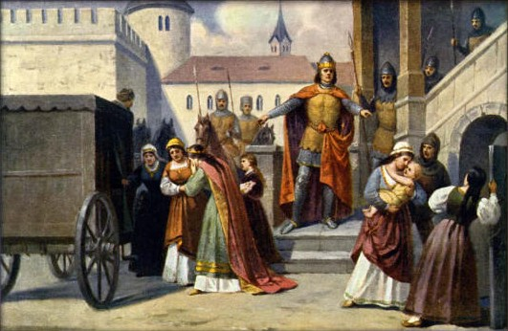
- Janovi a Elišce se narodil syn Václav
- Jan ho dal na vychování do Francie
- zde dostal jméno KAREL
Jan Lucemburský nechal uvěznit syna Václava a odvézt Elišku na Mělník

Slide 6
Použité zdroje:
Wikipedia: the free encyclopedia [online]. San Francisco (CA): Wikimedia Foundation, 23. 8. 2009 [cit. 2012-07-28]. Dostupné z: http://cs.wikipedia.org/wiki/Soubor:Honzik_vit.jpg
Wikipedia: the free encyclopedia [online]. San Francisco (CA): Wikimedia Foundation, 15. 7. 2010 [cit. 2012-07-28]. Dostupné z: http://cs.wikipedia.org/wiki/Soubor:Eliska_Vit.jpg

Slide 7
Wikipedia: the free encyclopedia [online]. San Francisco (CA): Wikimedia Foundation, 8. 5. 2007 [cit. 2012-07-28]. Dostupné z: http://cs.wikipedia.org/wiki/Soubor:EU_location_LUX.png

Slide 8
V případě, že se jedná o volné dílo, citaci neuvádím, protože doba ochrany majetkových autorských práv u těchto děl již vypršela.

